Slide 1
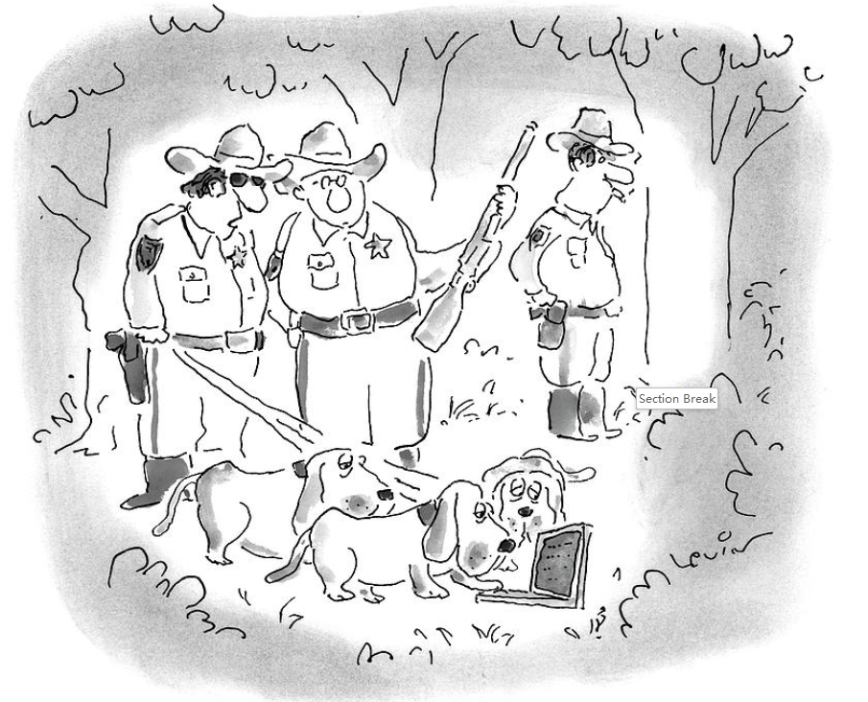
A-star算法
——一种启发式搜索算法
小组编号：G03
小组成员：刘书宇 31801323
童峻涛 31801341

Slide 2
1.算法介绍
01
A*算法是一种求解最短路径最有效的直接搜索算法，也是目前最有影响的常用启发式算法
02
A*算法使用启发来引导搜索，同时确保计算出的路径代价最小
03
A*算法的启发函数为 F(n) = G(n) + H(n)，其中 F(n) 是从初始状态经由状态n到目标状态总代价的估计值，G(n) 是衡量某一状态在图中的深度（通俗的说就是当前已经走的步数），H(n)是从状态n到目标状态的最佳路径的估计代价
04
其中H(n)估计代价在本次实验中采用 不同位数 和 曼哈顿距离

Slide 3
启发式函数为：
F(n) = G(n) + H(n)
G(n) = “从起始点到达n的花费”
H(n) = “估计从n到目标节点的最少的路径代价”
h(n)
20
g(n)
n
15
10
15
5
18
20
25
33

Slide 4
2.八数码难题及拓展
2 | 8 | 3
1 |  | 4
7 | 6 | 5
1 | 2 | 3
8 |  | 4
7 | 6 | 5
初始状态
目标状态
问题描述：
3 × 3 九宫棋盘，放置数码为1-8的8个数字，剩下一个宫格，智能通过数字向空格的移动来改变棋盘的布局。
问题演变：
美国的科学魔术大师萨姆·洛伊德将三阶方阵扩大到了四阶方阵，使得运算规模急剧扩大。

Slide 5
解的存在性：
①如果一对数的前后位置与大小顺序相反，即前面的数大于后面的数，那么它们就称为一个逆序。
一个排列中所有逆序的总数叫做这个排列的逆序数。逆序数为奇数的排列叫做奇排列，逆序数为偶数的排列叫做偶排列。
②由初始状态和目标状态奇偶性相同的状态具有可达性。
2 | 8 | 3
1 |  | 4
7 | 6 | 5
1 | 2 | 3
8 |  | 4
7 | 6 | 5
初始状态
目标状态
2 | 8 | 3 | 1 | 4 | 7 | 6 | 5 | 和
0 | 0 | 1 | 3 | 1 | 1 | 2 | 3 | 11 | 奇
1 | 2 | 3 | 8 | 4 | 7 | 6 | 5 | 和
0 | 0 | 0 | 0 | 1 | 1 | 2 | 3 | 7 | 奇
逆序数计算：按顺序给出从第二个数开始的逆序数（0跳过）

Slide 6
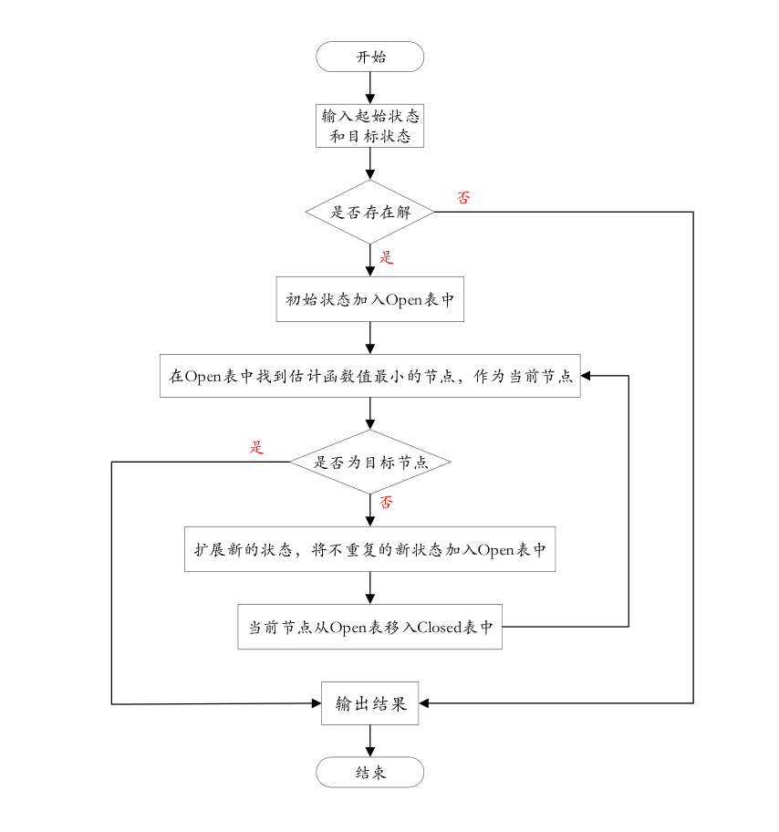
3.算法过程

Slide 7
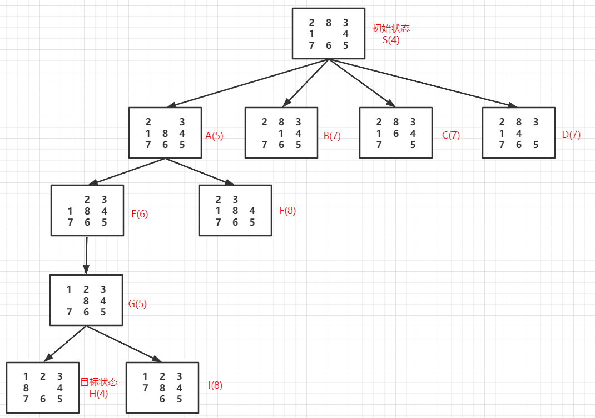
4.搜索树状态
Open表 | Closed表
初始化：( S(4) ) | ( )
一次循环后：( A(5), B(7), C(7), D(7) ) | ( S(4) )
二次循环后：( E(6), B(7), C(7), D(7), F(8) ) | ( S(4), A(5) )
三次循环后：( G(5), B(7), C(7), D(7), F(8) ) | ( S(4), A(5), E(6) )
四次循环后：( H(4), B(7), C(7), D(7), F(8), I(8) ) | ( S(4), A(5), E(6), G(5) )
五次循环后：H为目的状态，搜索成功 | (S(4), A(5), E(6), G(5), H(4) )

Slide 8
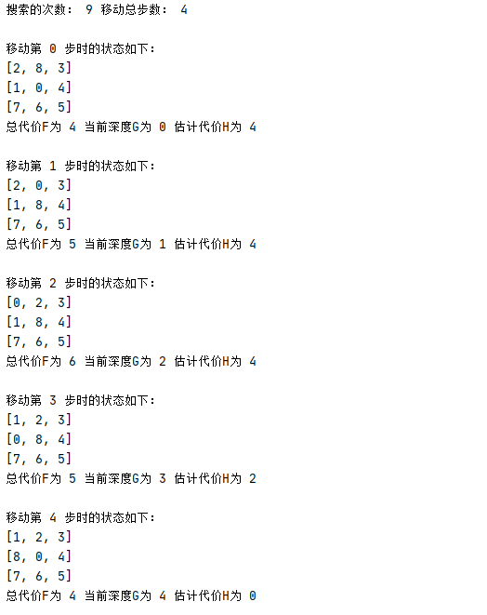
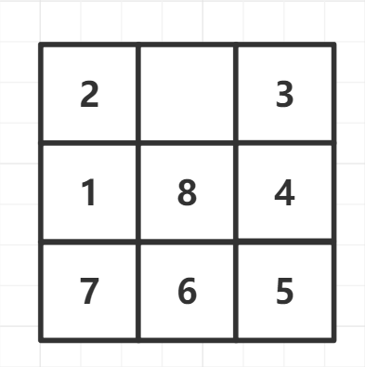

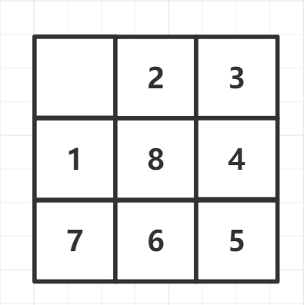
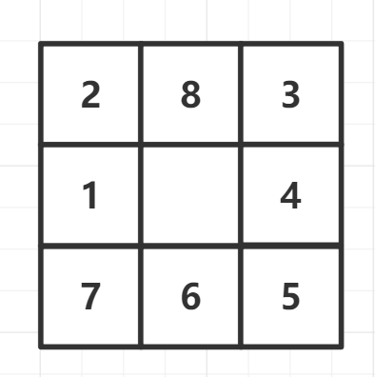
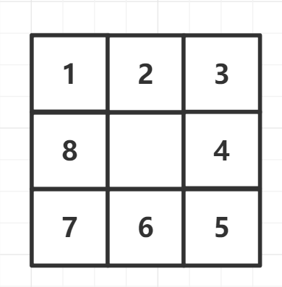
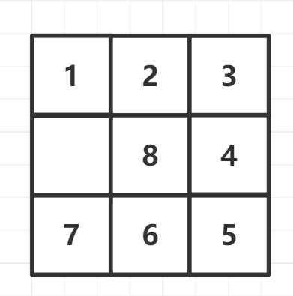
5.样例动态分析
2 | 8 | 3
1 |  | 4
7 | 6 | 5
1 | 2 | 3
8 |  | 4
7 | 6 | 5
初始状态
目标状态
动态过程：

Slide 9

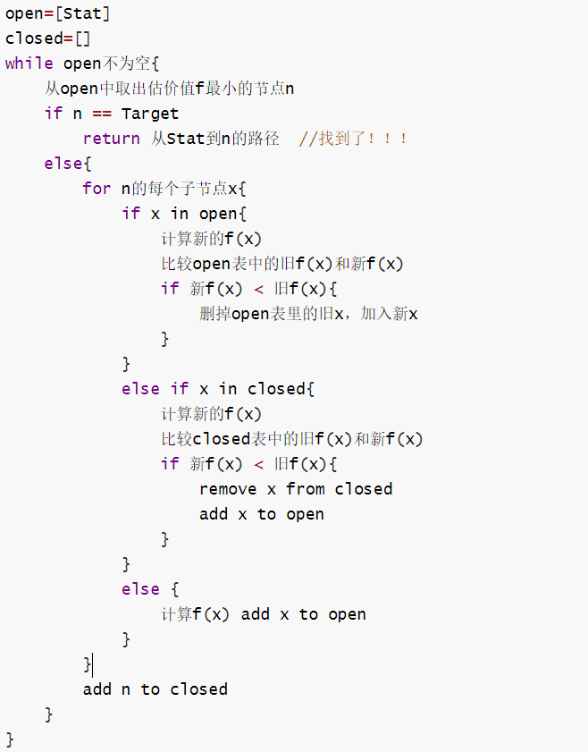
6.伪代码实现

Slide 10
7.实验结果
 | 启发函数h（n）
 | 不在位数 | 曼哈顿距离
初始状态
目标状态
生成节点数 | 11 | 9
运行时间（微秒） | 1236us | 954us
 | 启发函数h（n）
 | 不在位数 | 曼哈顿距离
初始状态
目标状态
生成节点数 | 132 | 136
运行时间（微秒） | 15658us | 16011us
2 | 8 | 3
1 |  | 4
7 | 6 | 5
2 | 8 | 3
1 |  | 4
7 | 6 | 5
5 | 1 | 2 | 4
9 | 6 | 3 | 8
13 | 15 | 10 | 11
14 |  | 7 | 12
5 | 1 | 2 | 4
9 | 6 | 3 | 8
13 | 15 | 10 | 11
14 |  | 7 | 12
1 | 2 | 3
8 |  | 4
7 | 6 | 5
1 | 2 | 3
8 |  | 4
7 | 6 | 5
1 | 2 | 3 | 4
5 | 6 | 7 | 8
9 | 10 | 11 | 12
13 | 14 | 15
1 | 2 | 3 | 4
5 | 6 | 7 | 8
9 | 10 | 11 | 12
13 | 14 | 15
表1 不同启发函数h（n）求解8数码问题的结果比较
表2 不同启发函数h（n）求解15数码问题的结果比较

Slide 11


8.实验结论
·不同的估价函数对求解问题的解对搜索算法性能具有影响
·随着N的增大，算法的时间空间复杂度都会随之逐渐增加
A*启发式算法的特点：
1.完备性：肯定能找到最优解（除非不存在解）
2.最优性：找到的解花费最小
3.速度快：扩展更少的节点（取决于估价函数的选择）

Slide 12
9.参考资料
文献：
[1]付宏杰,王雪莹,周健,周孙静,朱珠,张俊余.八数码问题解法效率比较及改进研究[J].软件导刊,2016,15(09):41-45.
[2]温安国,李松年.N数码问题直接解及优化研究[J].计算机应用与软件,2010,27(05):266-268+277.
[3] 靳海亮,王赢乐,袁鸣,陈梦龙.改进A*的高层建筑逃生路径规划算法研究[J].测绘通报,2019(11):17-21+25.
[4]卜奎昊, 宋杰, 李国斌. 基于A*算法的八数码问题的优化实现[J]. 计算机与现代化, 2008(1):29-31.
博客：
[1] Ta_Ex_（2018-12-02）：十五数码A*算法[https://blog.csdn.net/Ta_Ex_/article/details/84726264].
[2] small_bright_（2020-04-10）：八数码问题的A*搜索算法[https://blog.csdn.net/small_bright_/article/details/105437321].
[3] Ajinkya Sonawane（2018-09-16）：Solving 8-Puzzle using A* Algorithm.[https://blog.goodaudience.com/solving-8-puzzle-using-a-algorithm-7b509c331288].

Slide 13

Thank you
For your listening and watching.

